Slide 1
180130_자바 동아리
Feat. 김나현

Slide 2
The Rules
ppt의 이름뒤에 본인의 이름을 쓰고 저장하세요.
‘예상하세요’는 자바를 이용하지 마세요.
‘예상하세요’가 너무 길어지면 줄여쓰셔도 됩니다.
(단, 처음과 끝은 확실하게 써주세요.)
오른쪽 공백에 코드와 결과를 캡처해서 붙이세요.
코드와 결과가 너무 길면 작게 줄여서 붙이세요.
(키워서 보면 됨.)
되도록 코드를 완성시키세요!(망작이라도 인정!)
이번 문제에서는, 구글링은 안됩니다!
어렵다면, 동아리 멤버(언제든지) 또는 4기 회장님에게 여쭤볼 것(화요일)

Slide 3
문제 1번
1차원의 점들이 주어졌을 때, 그 중 가장 거리가 짧은 것의 쌍을 출력하는 함수를 작성하시오. (단 점들의 배열은 모두 정렬되어있다고 가정한다.)
예를 들어 S={1, 3, 4, 8, 13, 17, 20} 이 주어졌다면, 결과값은 (3, 4)가 될 것이다.

Slide 4
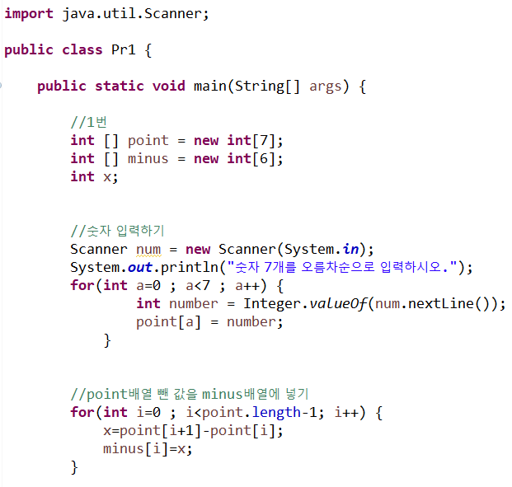
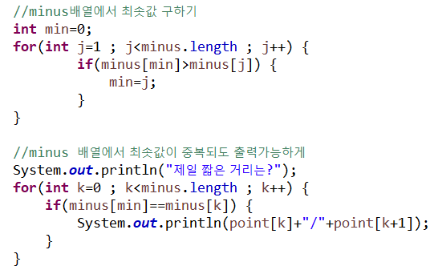

Slide 5
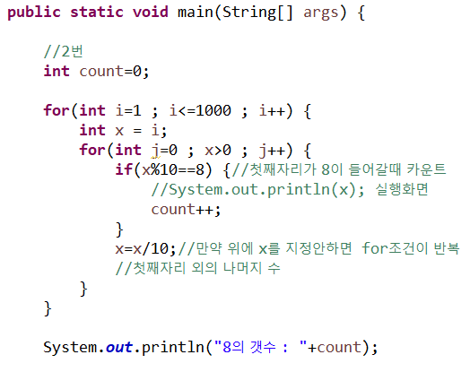
문제 2번
1부터 10,000까지 8이라는 숫자가 총 몇번 나오는가?
8이 포함되어 있는 숫자의 갯수를 카운팅 하는 것이 아니라 8이라는 숫자를 모두 카운팅 해야 한다.
(※ 예를들어 8808은 3, 8888은 4로 카운팅 해야 함)

Slide 6
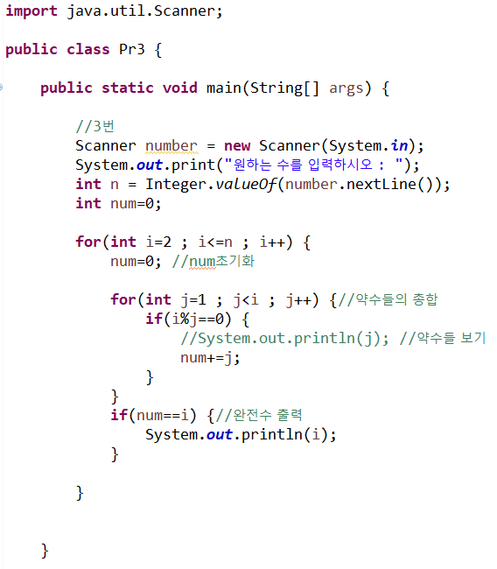
문제 3번
자기 자신을 제외한 모든 양의 약수들의 합이 자기 자신이 되는 자연수를 완전수라고 한다. 예를 들면, 6과 28은 완전수이다. 6=1+2+3 // 1,2,3은 각각 6의 약수 28=1+2+4+7+14 // 1,2,4,7,14는 각각 28의 약수
입력으로 자연수 N을 받고, 출력으로 N 이하의 모든 완전수를 출력하는 코드를 작성하라.

Slide 7
문제 4번
영어 대소문자와 띄어쓰기만으로 이루어진 문장이 주어진다. 이 문장에는 몇 개의 단어가 있을까? 이를 구하는 프로그램을 작성하시오.
(첫 줄에 영어 대소문자와 띄어쓰기로 이루어진 문장이 주어진다. 이 문장의 길이는 1,000,000을 넘지 않는다. 단어는 띄어쓰기 한 개로 구분된다.)
Ex) The Curious Case of Benjamin Button
출력 : 6

Slide 8
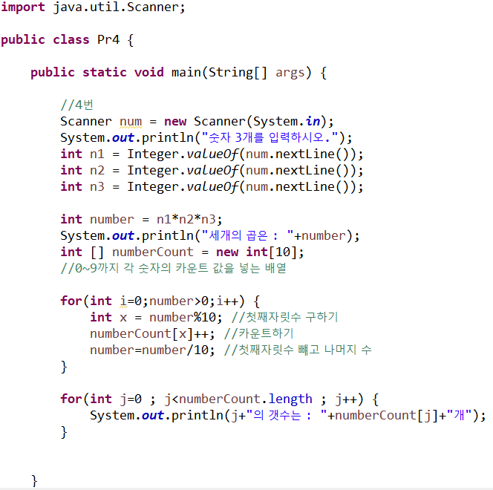
문제 5번
세 개의 자연수 A, B, C가 주어질 때 A×B×C를 계산한 결과에 0부터 9까지 각각의 숫자가 몇 번씩 쓰였는지를 구하는 프로그램을 작성하시오.
예를 들어 A = 150, B = 266, C = 427 이라면
A × B × C = 150 × 266 × 427 = 17037300 이 되고,
계산한 결과 17037300 에는 0이 3번, 1이 1번, 3이 2번, 7이 2번 쓰였다.
소스를 이미지 또는 정렬하여 기입.

Slide 9
수고하셨습니다.
▼더 많은 것을 알고 싶다면▽

Slide 10
출처
프로그래머스
-https://programmers.co.kr/learn
참고하세요
https://code.i-harness.com/ko/q/49fcb4
http://fendee.egloos.com/9143576

